Slide 1
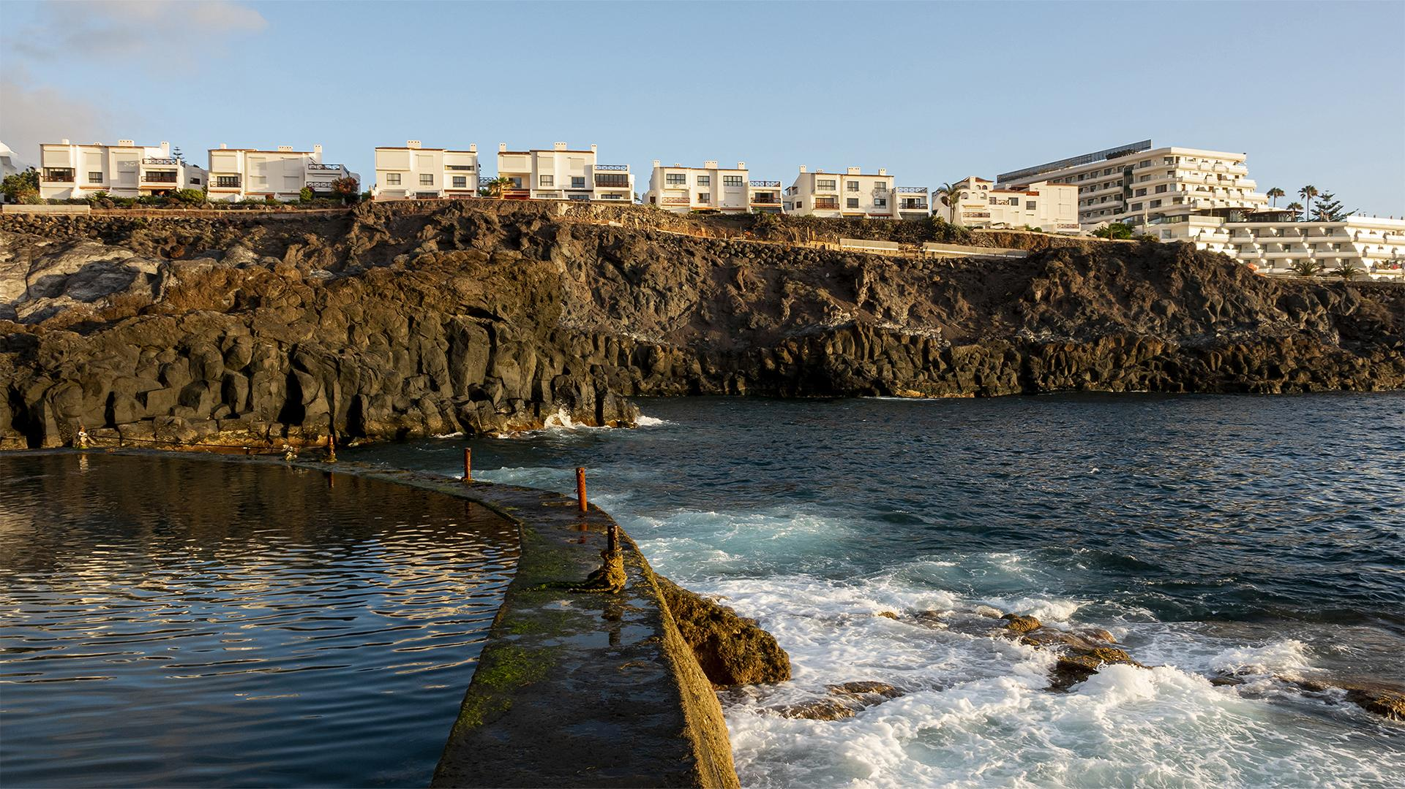
DUOC UC
LE BELLE MAR CAPSTONE -2025
Escuela de Informática y Telecomunicaciones

Slide 2



INTEGRANTES
Ignacio Riffo
David Espinosa
Francisco Vera
Jefe de proyecto
Programador
Analista Base de Datos
Programador
Documentación
QA y Testing

Slide 3

·01·
DESCRIPCIÓN DEL PROYECTO
Problema-Solución

Slide 4
DUOC UC
PROBLEMA
SOLUCIÓN
2024
Aumento en la demanda de alojamiento, los hoteles deben ofrecer una experiencia cómoda y personalizada, permitiendo a los clientes seleccionar en detalle la habitación ideal para sus vacaciones.
Sistema de gestión hotelera que optimice operaciones, garantice respuestas rápidas a las solicitudes de los clientes y mejore su experiencia desde el primer contacto.

Slide 5

·02·
OBJETIVOS

Slide 6
OBJETIVO PRINCIPAL
Desarrollar un sistema de gestión de hotelería en línea que optimice las operaciones del hotel, mejore la experiencia del cliente durante todo el proceso de reserva y estancia, y proporcione herramientas para la administración del hotel.

Slide 7

OBJETIVOS ESPECIFICOS
1. Desarrollar una plataforma de gestión de hospedaje eficiente.
2. Implementar una agenda que permita el dinamismo que los usuarios buscan habitaciones con disponibilidad
3. Optimizar y mejorar la experiencia de usuario con una navegación intuitiva y fácil de utilizar en variedad de dispositivos e incluir un diseño atractivo.
4. Garantizar la seguridad y protección de datos de nuestros clientes, con parámetros de seguridad, estándares de seguridad para claves y protección de compras.
5. Integración con sistema de pago crédito/débito Transbank.
6. Funcionalidades para la administración; mediante un panel de gestión con CRUD para habitaciones, solicitudes, usuarios, etc.

Slide 8

Requisitos Funcionales
Módulo de Registro y autenticación de usuarios.
Módulo de reserva de habitaciones.
Módulo de Cancelación y modificación de reservas.
Módulo de Gestión de solicitudes y reportes.
Módulo de Pago en línea.
Generación de facturas.
Módulo de administración.
Control de disponibilidad en tiempo real.
Apartado de Reseñas de clientes.

Slide 9
Requisitos No Funcionales
El sistema debe ser diseñado en base a un sistema web.
El sistema debe ser responsivo.
El sistema debe ser fácil de usar y comprender.
Las consultas realizadas al sistema deben tener el menor tiempo de espera posible.
El sistema debe mostrar ventanas emergentes cuando muestre un error o cuando se confirme una solicitud.
El sistema debe garantizar la mantención o modificación sin afectar su funcionalidad.
El sistema permitirá el acceso a los usuarios autorizados y debe evitar la fuga de datos.
El sistema debe ser capaz de restablecer el estado deseado del sistema en caso de alguna interrupción o fallo.

Slide 10

Tecnologías del desarrollo
IDE
Visual Studio Code
Base de Datos
SQL Server
Django Framework
Python, JavaScript, CSS, HTML.
Integraciones: Transbank - SII - WhatsApp

Slide 11

Planificación

Slide 12
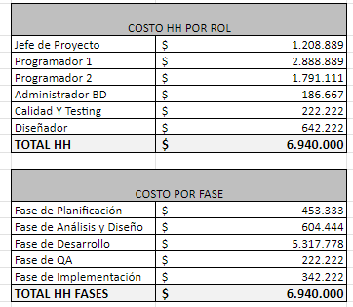
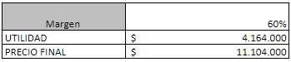
Resumen De Costos Del Proyecto

Slide 13



Slide 14
Muchísimas gracias

